Slide 1
2026年5-8月考核
汇报人：邓思琪
导师：魏微
时间：2026.08.27

Slide 2
目录
本季度工作
  面向高亮度先进光源的低噪声连续积分型像素读出芯片设计
    像素数字部分设计、外围电路设计
    芯片全局仿真
    芯片版图设计
    测试PCB设计
    相关多采样电路调研
    MPW流片规划
总结
后续安排

Slide 3
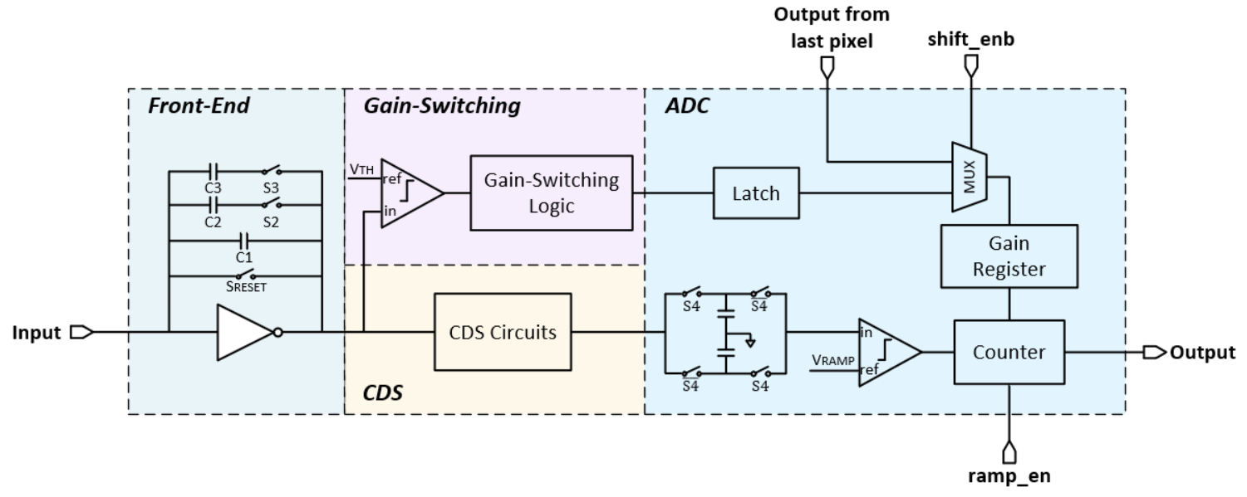
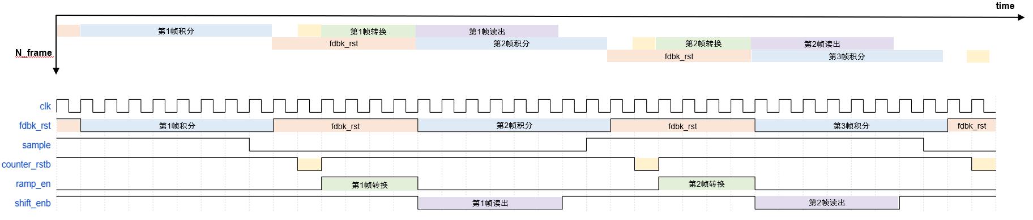
课题背景
博士课题：面向高亮度先进光源的低噪声连续积分型像素读出芯片设计
两种工作模式：
  单发实验模式：积分时间1us@10k光子
  连续模式：积分时间10us~100us@10k光子
  连续积分型，可以边积分边转换&读出
需设计全新的像素结构及工作时序
更长的积分窗口和更低的束线能量意味着更严格的低噪声设计要求
可配置分辨率的ADC，以兼顾不同应用需求
像素结构示意图
行为级搭建、时序设计
像素模拟部分设计
像素数字部分设计、外围电路设计
芯片全局仿真
版图设计
测试PCB设计
相关多采样电路调研
MPW流片规划
芯片整体工作时序图

Slide 4
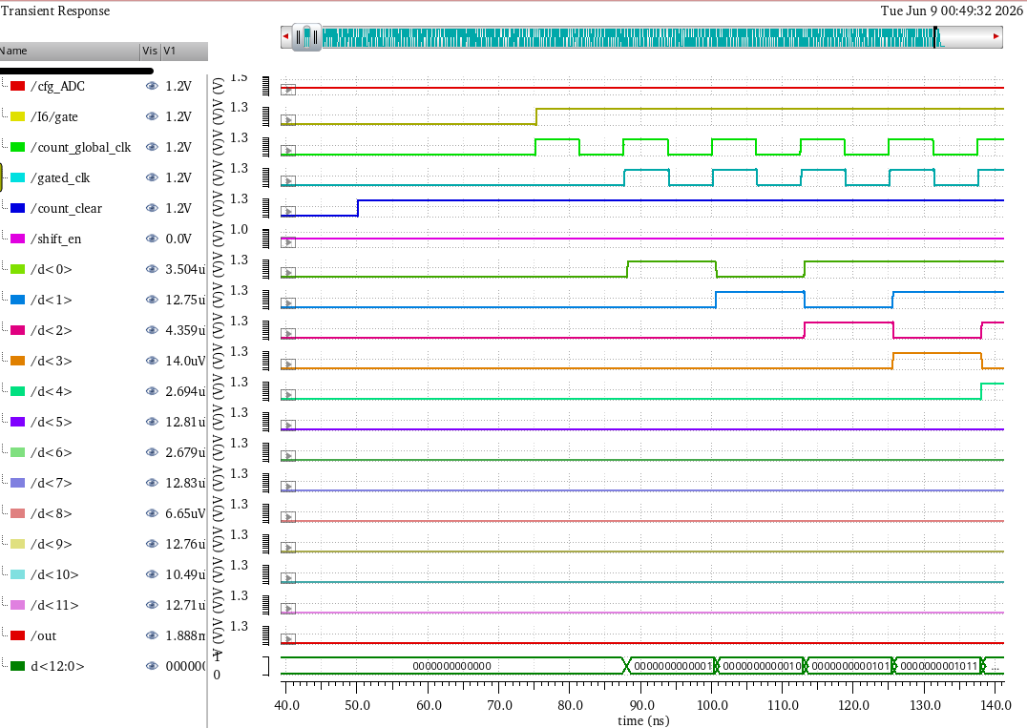
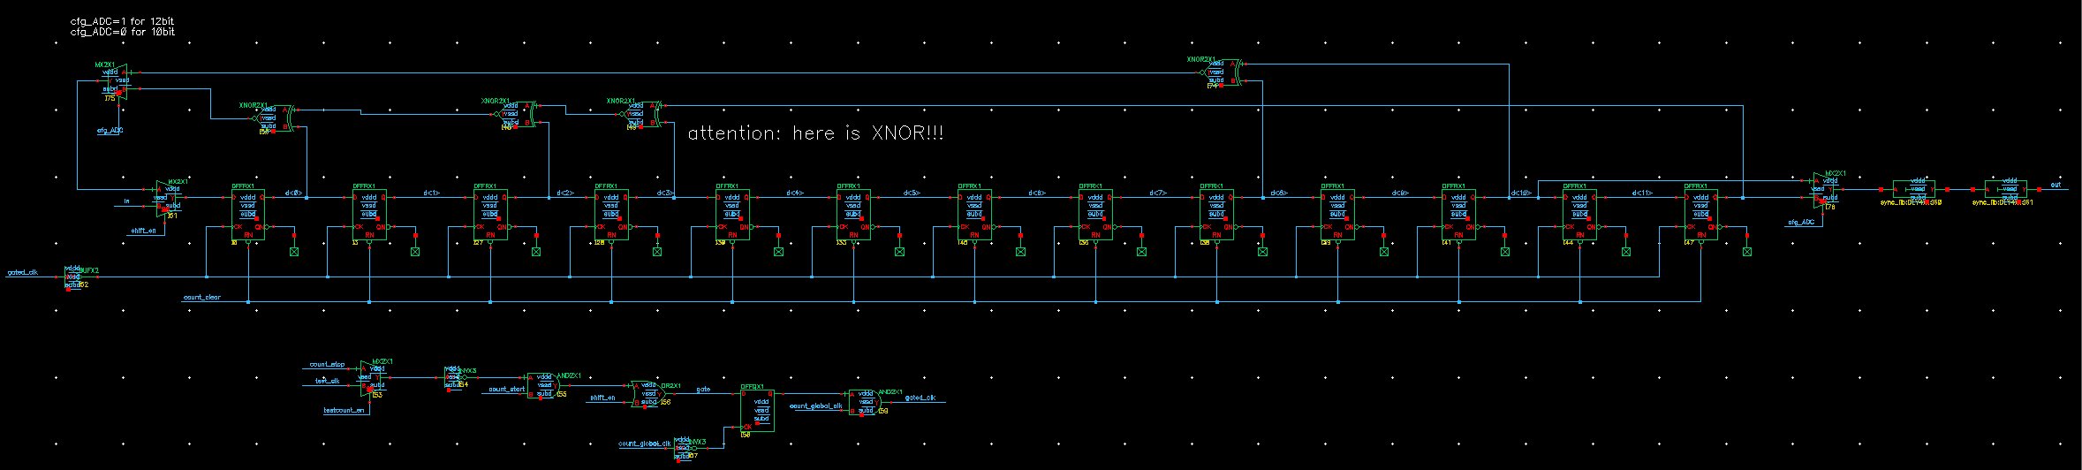
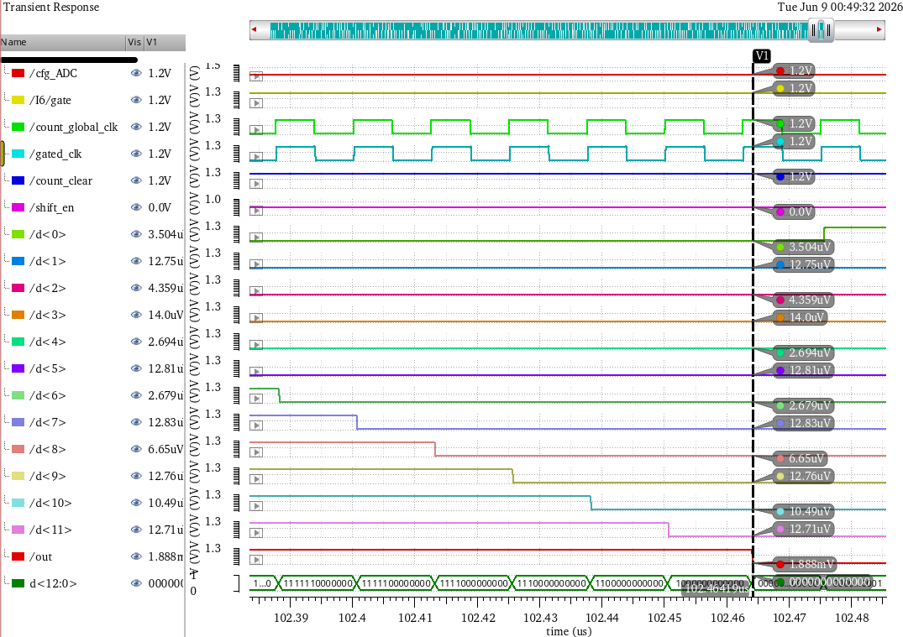
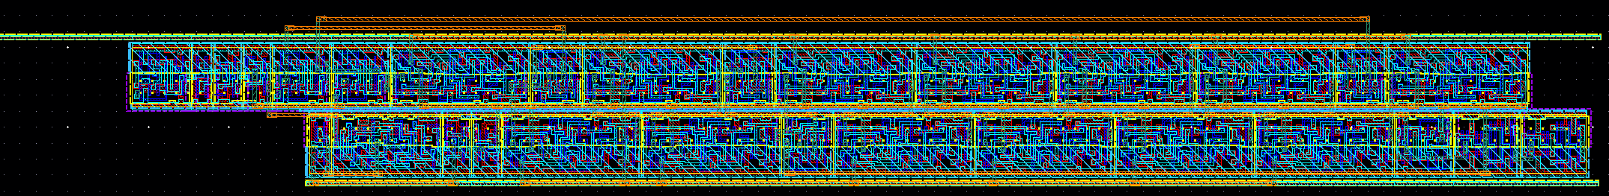
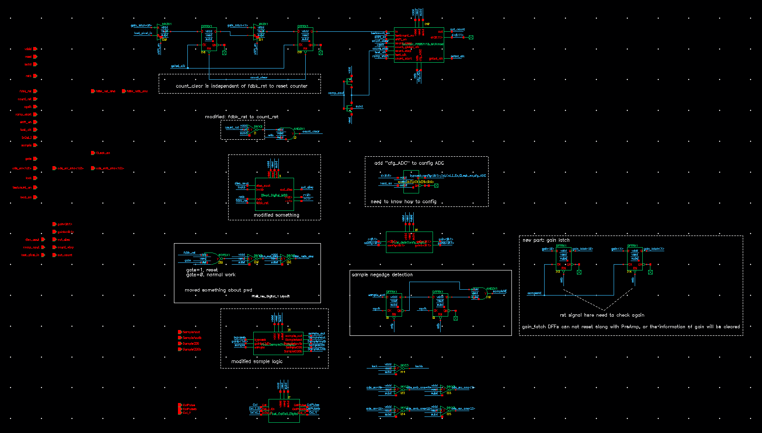
像素数字部分设计
可配置LFSR设计
分辨率配置位
Pixel_Digital
应用需求：10 bit / 12 bit可配置ADC，兼顾低速高分辨和高速低分辨模式
节约面积，计数器复用为移位读出链，基于线性反馈移位寄存器设计
后仿真验证功能及时序正确性
像素其余数字逻辑设计完成

Slide 5
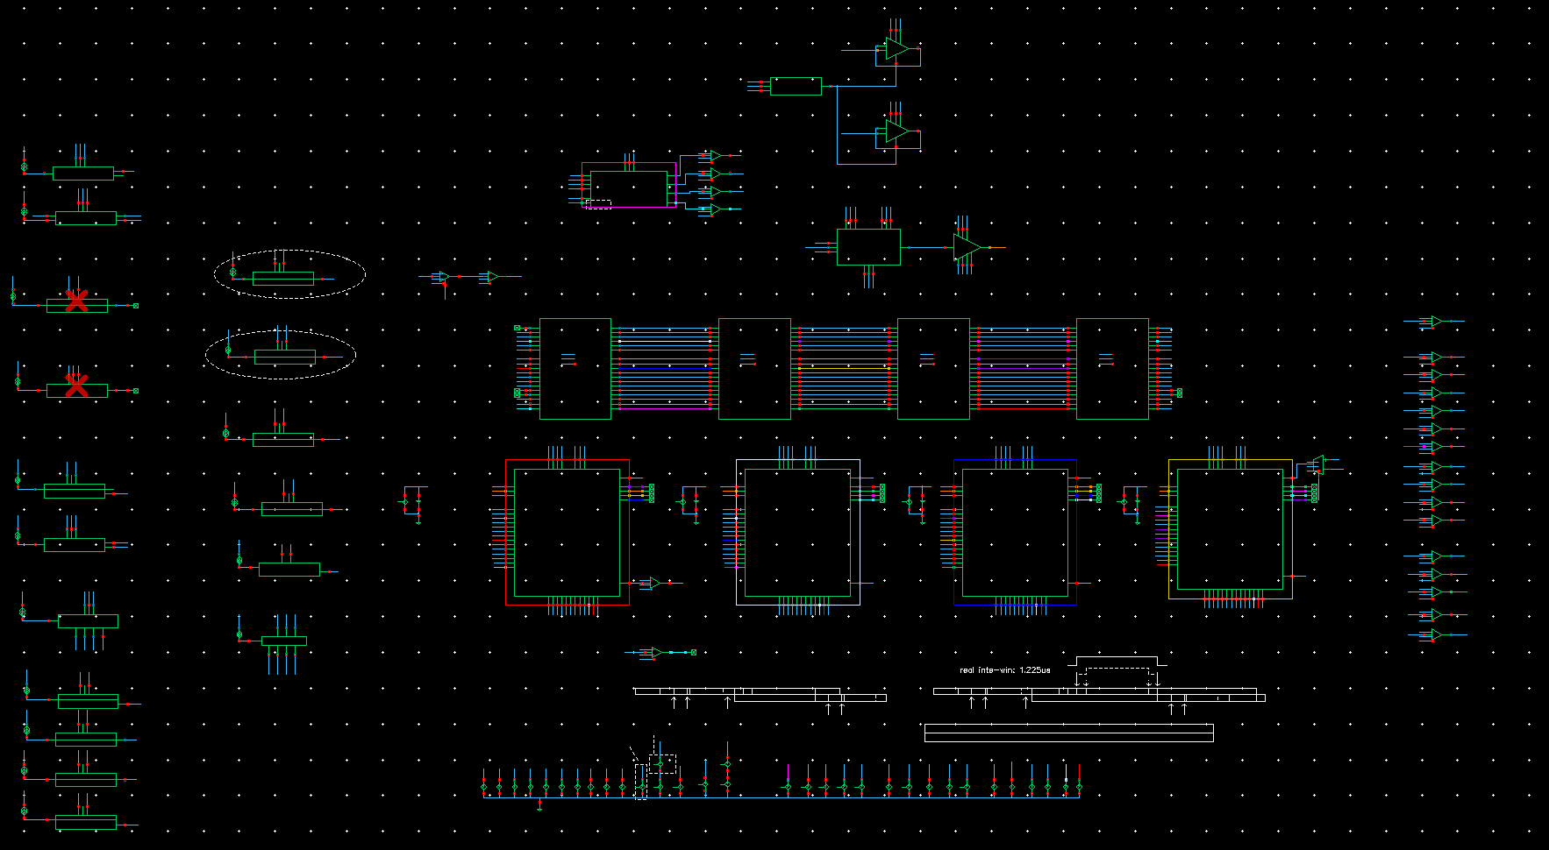
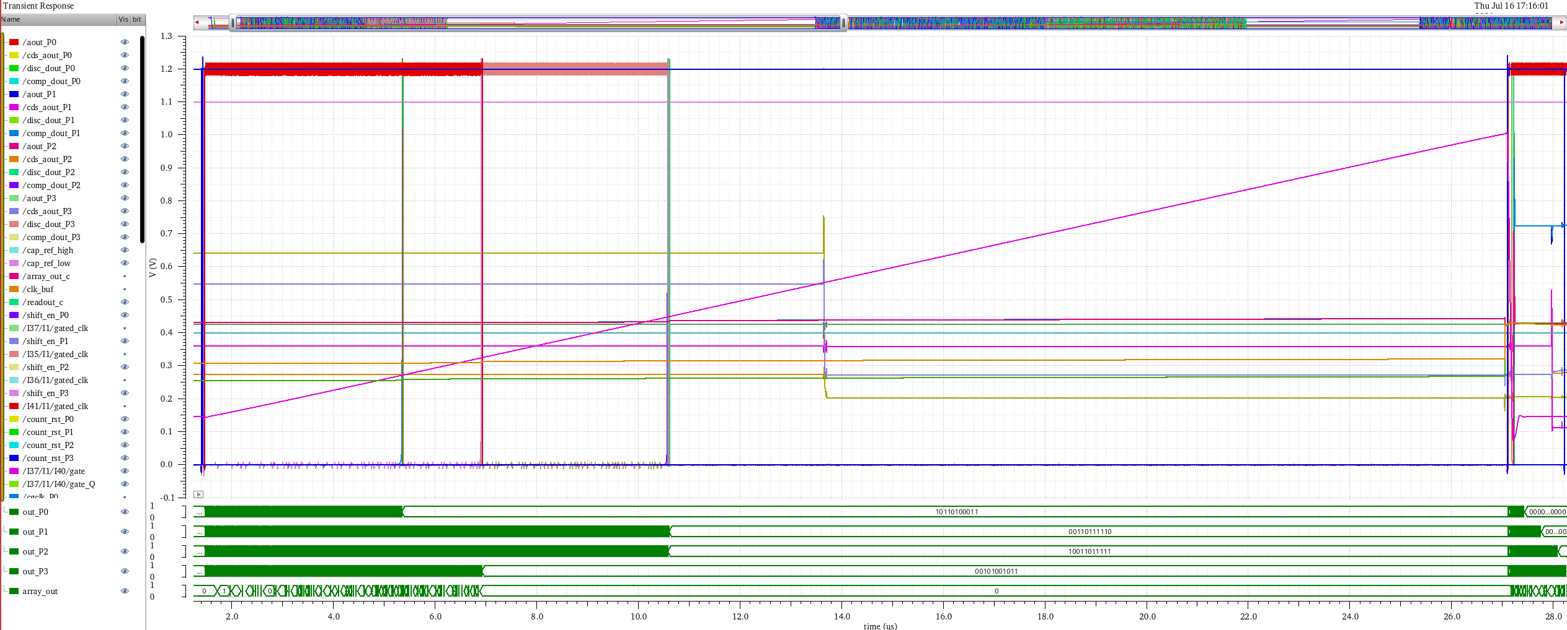
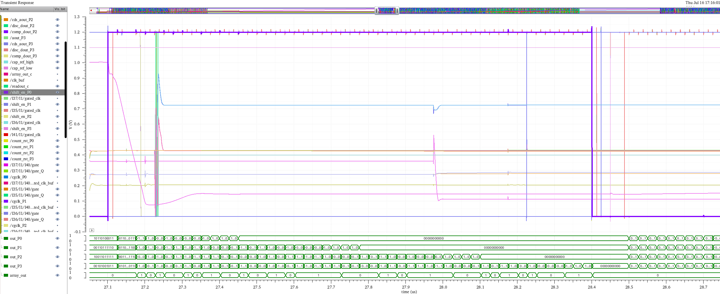
芯片全局仿真
双周期仿真，验证全芯片工作的正确性
输入信号：（模拟两帧不同像素被击中，且被击中的像素处于不同的增益级，一定程度避免偶然性）
  第一帧：P0注入10k ph，P3注入10 ph，P1、P2不注入
  第二帧：P1注入800 ph，P2注入8000 ph，P0、P3不注入
数字输出：信号幅值（11’）+增益级（2’）
仿真结果：关键逻辑正确，整体功能正确
4 Pixels
P3
P2
P1
P0

Slide 6
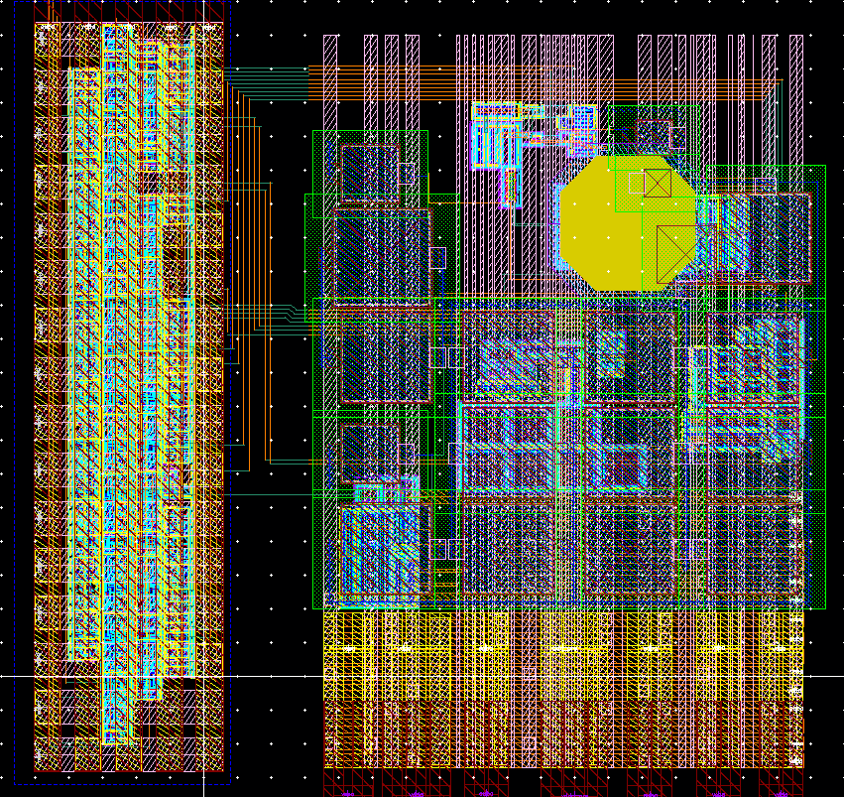
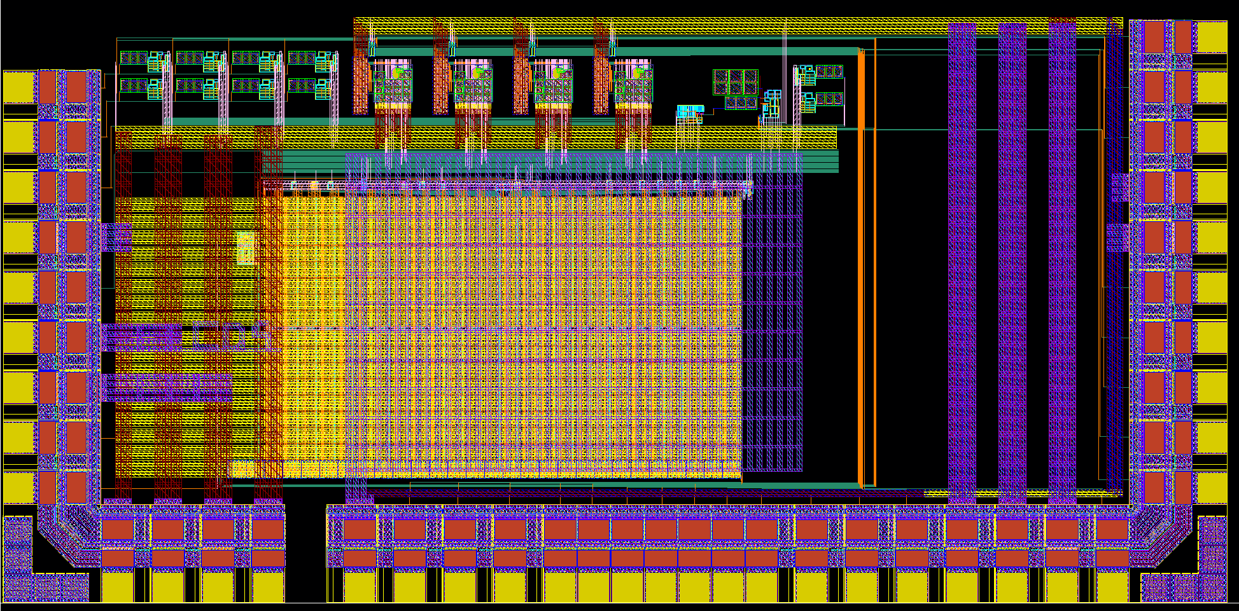
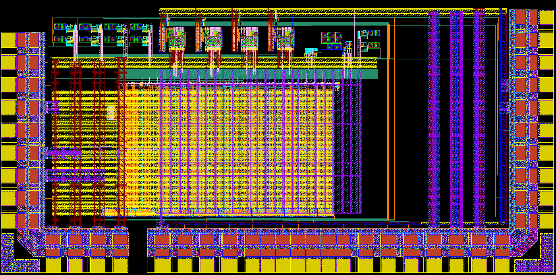
芯片版图设计
Probe_buf
Pixels
RAMP
刻度
数字电路
前放
甄别器
GDAC
ADC-Comp
CDS
Probe_buf
Pixels
RAMP
此次流片两颗芯片/8种像素
除了验证像素整体功能正确性，还需验证模块级电路的不同分支设计，具体为：
  3种结构的CDS
  2种刻度电路
  针对噪声性能优化的其余措施尝试：前放后额外RC滤波；CDS额外负载
已于7月底提交流片
GDAC

Slide 7
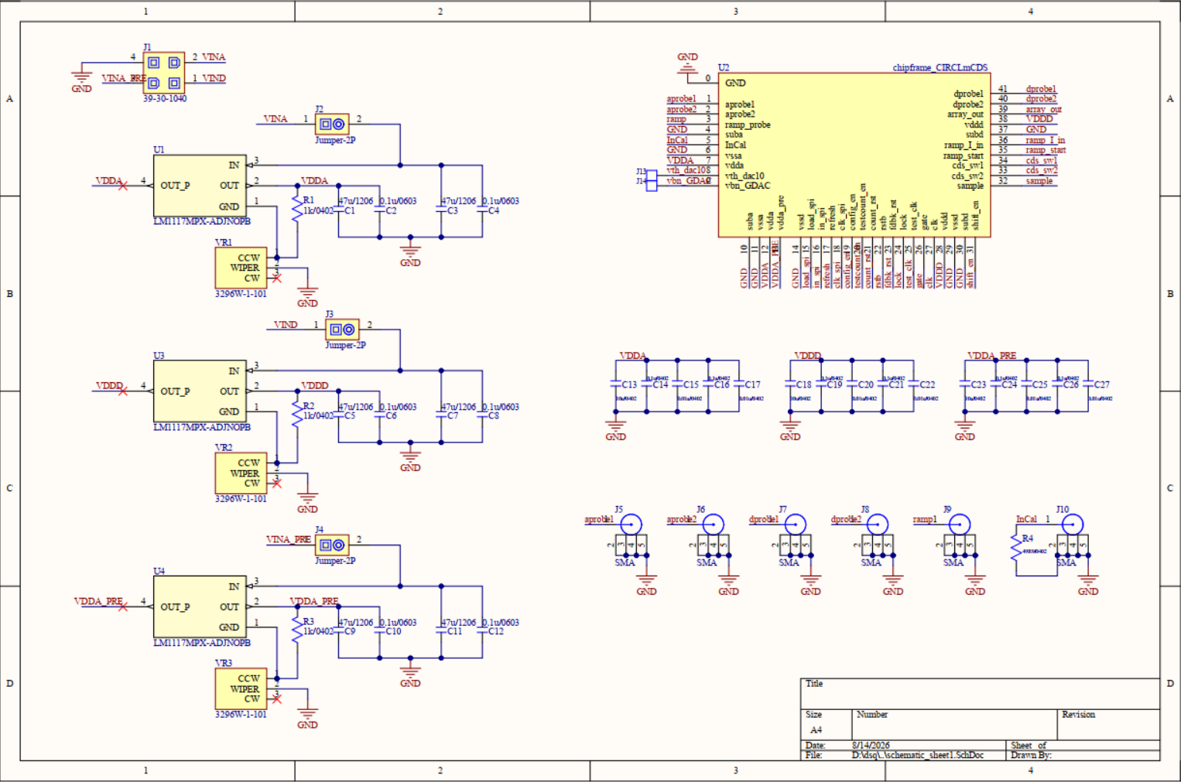
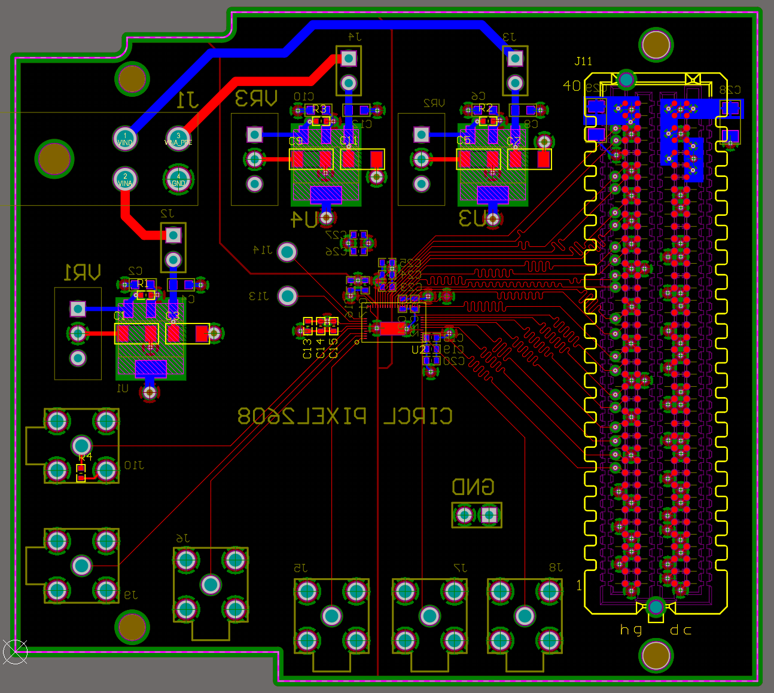
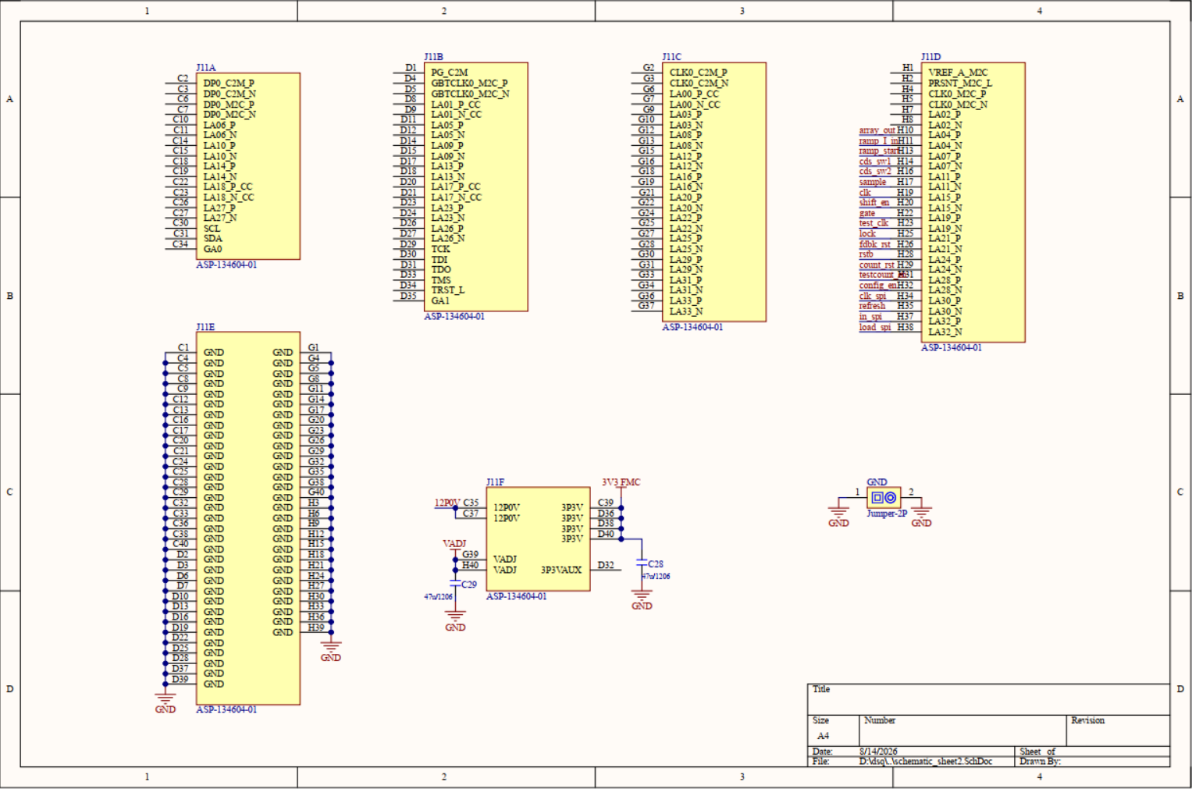
测试PCB设计
测试PCB设计完成，已投板

Slide 8
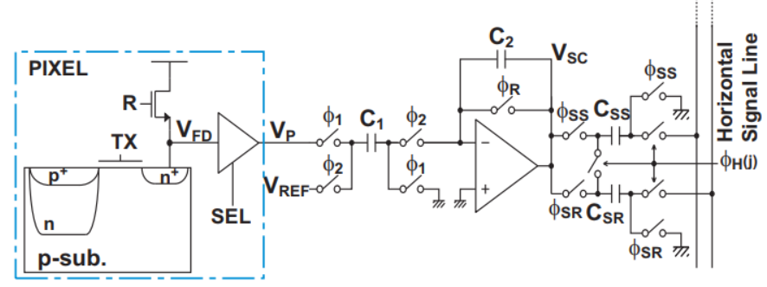
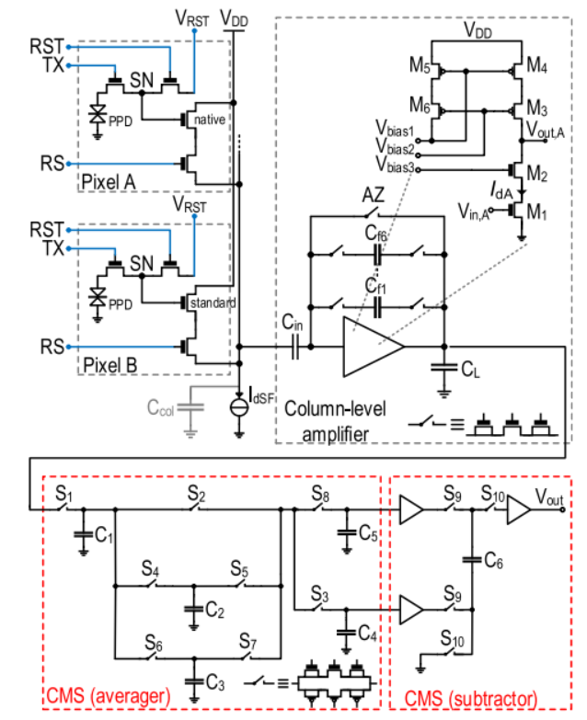
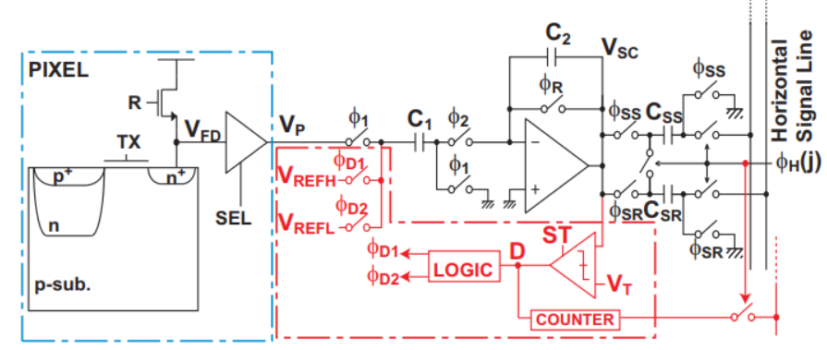
相关多采样电路调研
相关多采样主要类型及特点
数字CMS：需要高速ADC且功耗高，对于像素级进行AD转换的芯片不适用
模拟CMS：
  SI：多次采样信号叠加后读出，直接损失动态范围（×）；
  FI：多阈值设计，需额外增加甄别器和控制电路以保留动态范围，电路复杂度、功耗、面积代价同时增加（×） ；
  Passive SC：无需额外有源电路模块，无功耗开销，动态范围可保持。面积代价增大，时序更复杂。相较于前两种传统CMS，该方法有尝试的可能性。
简单积分法（SI）
折叠积分法（FI）
模拟CMS
无源开关电容（Passive SC）
相关多采样
（CMS）
数字CMS
SI
Passive SC
Ref: Column-Parallel Correlated Multiple Sampling Circuits for CMOS Image Sensors and Their Noise Reduction Effects, S. Suh et al, 2010.
  原有双采样电路叠加2~2.5倍增益，功耗低、带宽小、噪声性能较优。需谨慎考量设计多采样电路的工程意义，该设计将作为保留问题持续研究。
FI
Ref: Experimental Verification of the Impact of Analog CMS on CIS Readout Noise, R. Capoccia et al, 2020.

Slide 9
MPW流片规划
像素尺寸：140μm×140μm
像素阵列：8×32
初步确定选择4种像素，每组像素可取8×8阵列，共4个sector
读出时可以每个sector分别读出，也可以每2个sector串行读出，暂定前者
像素阵列区0.9mm
2.5mm
下半芯片外围区1.6mm
5mm
Sector 0
Sector 1
Sector 2
Sector 3
Array_out0
Array_out1
Array_out2
Array_out3

Slide 10
总结及后续安排
本季度工作
  面向高亮度先进光源的低噪声连续积分型像素读出芯片设计
    像素数字部分设计、外围电路设计
    芯片全局仿真
    芯片版图设计
    测试PCB设计
    相关多采样电路调研
    MPW流片规划
后续安排
    MPW设计和流片

